Slide 1
١-٦
جمع الأعداد النسبية ذات المقامات المختلفة وطرحها
الفصل الدراسي الأول

Slide 2




صباح الخير ياوطني
صباح المجد والعلياء
التاريخ

Slide 3
التاريخ
01
حل الواجب
02
03
04
05
06
…

Slide 4


شريط الذكريات
التاريخ
01
02
03
04
05
06
…

Slide 5


التاريخ
01
علمتني الرياضيات ان سالب بعد سالب يعني موجب فلا تيأس فالمصيبة بعد المصيبة تعني الفرج
02
03
اليوم
04
التاريخ
05
06
الحصة
…

Slide 6

استراتيجية التصفح
التاريخ
صفحة
٤١
صفحة
٤١

Slide 7
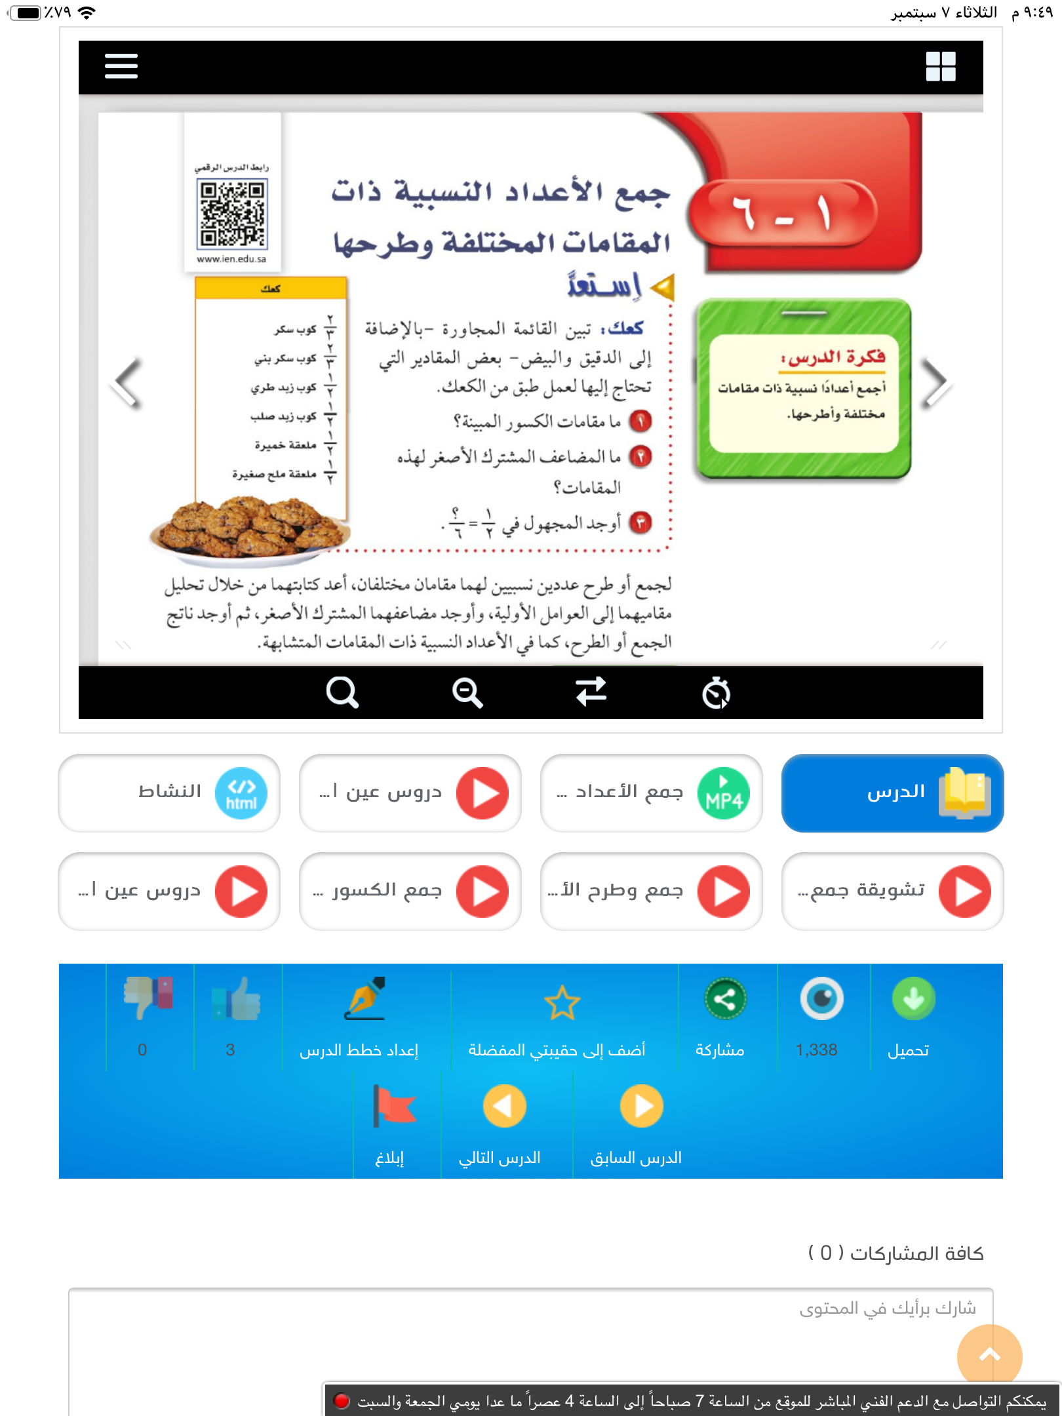
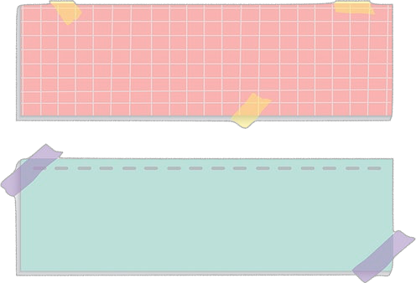

التاريخ
صفحة
٤١
موضوع الدرس
جمع الأعداد النسبية
ذات المقامات المختلفة وطرحها
الأهداف
🔹جمع الأعداد النسبية ذات المقامات المختلفة
🔹طرح الأعداد النسبية ذات المقامات المختلفة

Slide 8







الفصل الأول
الأعداد النسبية
التاريخ
موضوع الدرس
التركيز
جمع الأعداد النسبية
ذات المقامات المختلفة وطرحها
جدول التعلم
صفحة
٤١
التدريس
الأهداف
🔹جمع الأعداد النسبية ذات المقامات المختلفة
🔹طرح الأعداد النسبية ذات المقامات المختلفة
التدريب
ماذا نعرف | ماذا سنتعلم | ماذا تعلمنا اليوم
التقويم

Slide 9

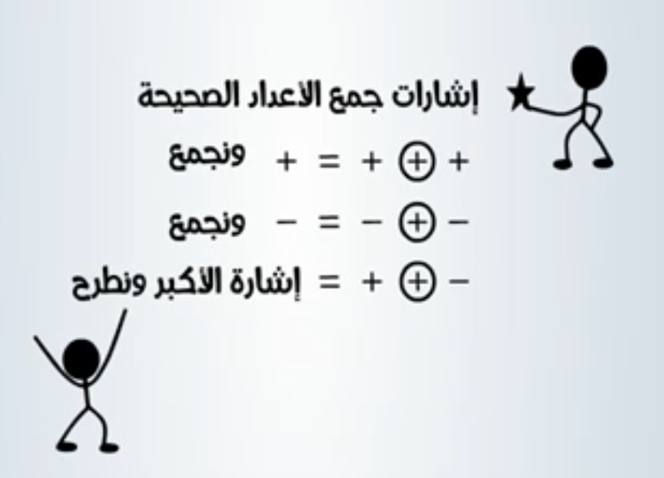


الفصل الأول
الأعداد النسبية
التاريخ
موضوع الدرس
التركيز
جمع الأعداد النسبية
ذات المقامات المختلفة وطرحها
جدول التعلم
صفحة
٤١
التدريس
الأهداف
🔹جمع الأعداد النسبية ذات المقامات المختلفة
🔹طرح الأعداد النسبية ذات المقامات المختلفة
التدريب
ماذا نعرف | ماذا سنتعلم | ماذا تعلمنا اليوم
التقويم
🔹جمع الأعداد النسبية ذات المقامات المختلفة
🔹طرح الأعداد النسبية ذات المقامات المختلفة
-قاعدة الاشارة
في حال جمع وطرح
الاعداد والصحيحة
-طريقة توحيد المقامات

Slide 10

الفصل الأول
الأعداد النسبية
التاريخ
موضوع الدرس
التركيز
جمع الأعداد النسبية
ذات المقامات المختلفة وطرحها
صفحة
٤١
التدريس
الأهداف
🔹جمع الأعداد النسبية ذات المقامات المختلفة
🔹طرح الأعداد النسبية ذات المقامات المختلفة
التدريب
التقويم

Slide 11
الفصل الأول
الأعداد النسبية
التاريخ
موضوع الدرس
التركيز
جمع الأعداد النسبية
ذات المقامات المختلفة وطرحها
صفحة
٤١
التدريس
الأهداف
🔹جمع الأعداد النسبية ذات المقامات المختلفة
🔹طرح الأعداد النسبية ذات المقامات المختلفة
التدريب
التقويم
٢و ٣
٦
بالضرب التبادلي الناتج =٣

Slide 12


الفصل الأول
الأعداد النسبية
التاريخ
موضوع الدرس
التركيز
جمع الأعداد النسبية
ذات المقامات المختلفة وطرحها
صفحة
٤١
التدريس
الأهداف
🔹جمع الأعداد النسبية ذات المقامات المختلفة
🔹طرح الأعداد النسبية ذات المقامات المختلفة
التدريب
التقويم

Slide 13

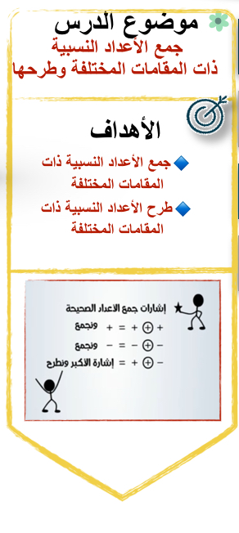
الفصل الأول
الأعداد النسبية
جمع الأعداد النسبية ذات المقامات المختلفة
اوجد الناتج في أبسط صورة
مثال
التركيز
أولا نوحد المقامات ،
ثم نجمع البسط ويبقى المقام كماهو
٢
٣
١
٤
التدريس
✖️
✖️
+
التدريب
✖️
١١
١٢
٨
+
٣
التقويم
=
=
١٢

Slide 14
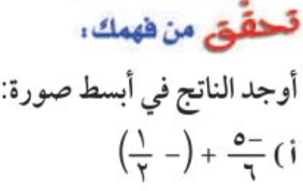
الفصل الأول
الأعداد النسبية
التاريخ
موضوع الدرس
التركيز
جمع الأعداد النسبية
ذات المقامات المختلفة وطرحها
صفحة
٤١
التدريس
الأهداف
🔹جمع الأعداد النسبية ذات المقامات المختلفة
🔹طرح الأعداد النسبية ذات المقامات المختلفة
التدريب
التقويم

Slide 15
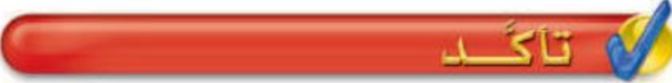

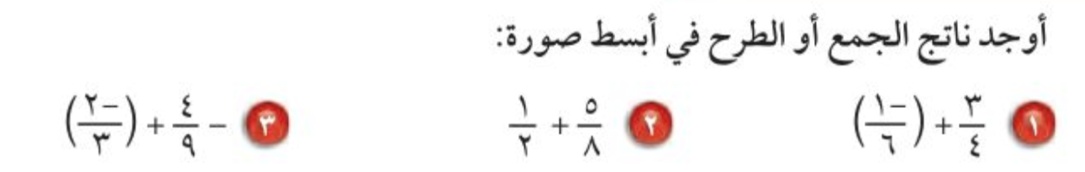
الفصل الأول
الأعداد النسبية
التاريخ
موضوع الدرس
التركيز
جمع الأعداد النسبية
ذات المقامات المختلفة وطرحها
صفحة
٤٣
التدريس
الأهداف
🔹جمع الأعداد النسبية ذات المقامات المختلفة
🔹طرح الأعداد النسبية ذات المقامات المختلفة
التدريب
التقويم

Slide 16

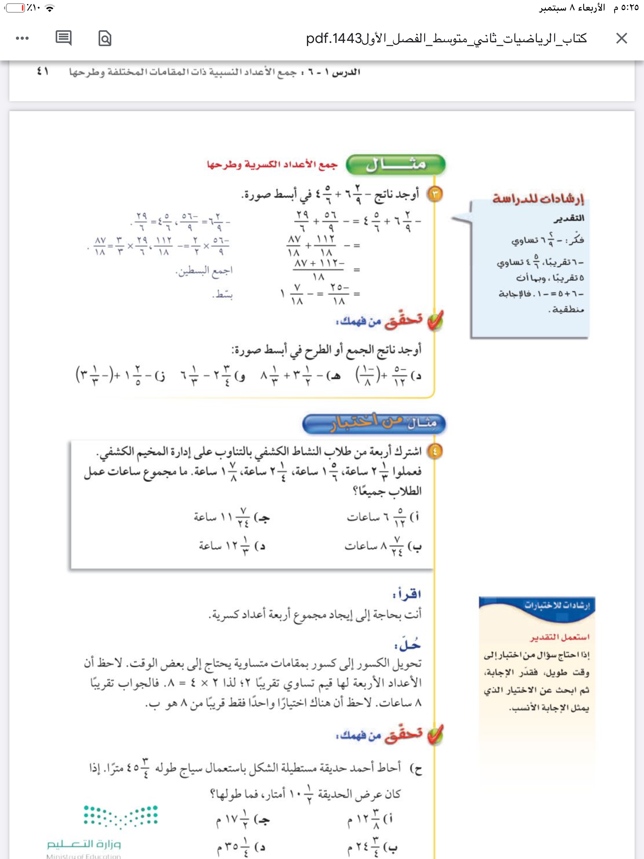
الفصل الأول
الأعداد النسبية
التاريخ
موضوع الدرس
التركيز
جمع الأعداد النسبية
ذات المقامات المختلفة وطرحها
صفحة
٤٢
التدريس
الأهداف
🔹جمع الأعداد النسبية ذات المقامات المختلفة
🔹طرح الأعداد النسبية ذات المقامات المختلفة
التدريب
التقويم

Slide 17

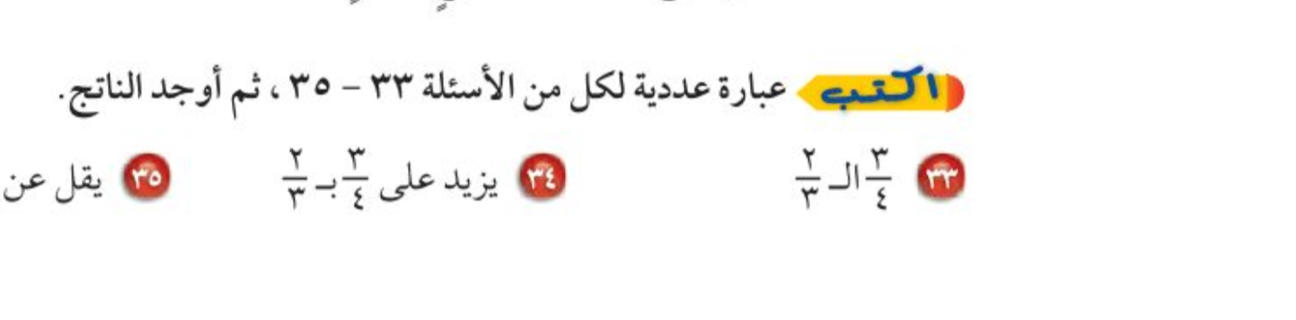

الفصل الأول
الأعداد النسبية
التاريخ
موضوع الدرس
التركيز
مهارة تفكير عليا
جمع الأعداد النسبية
ذات المقامات المختلفة وطرحها
صفحة
٤٤
التدريس
الأهداف
🔹جمع الأعداد النسبية ذات المقامات المختلفة
🔹طرح الأعداد النسبية ذات المقامات المختلفة
التدريب
التقويم
أ
ب
لايساوي صفر

Slide 18
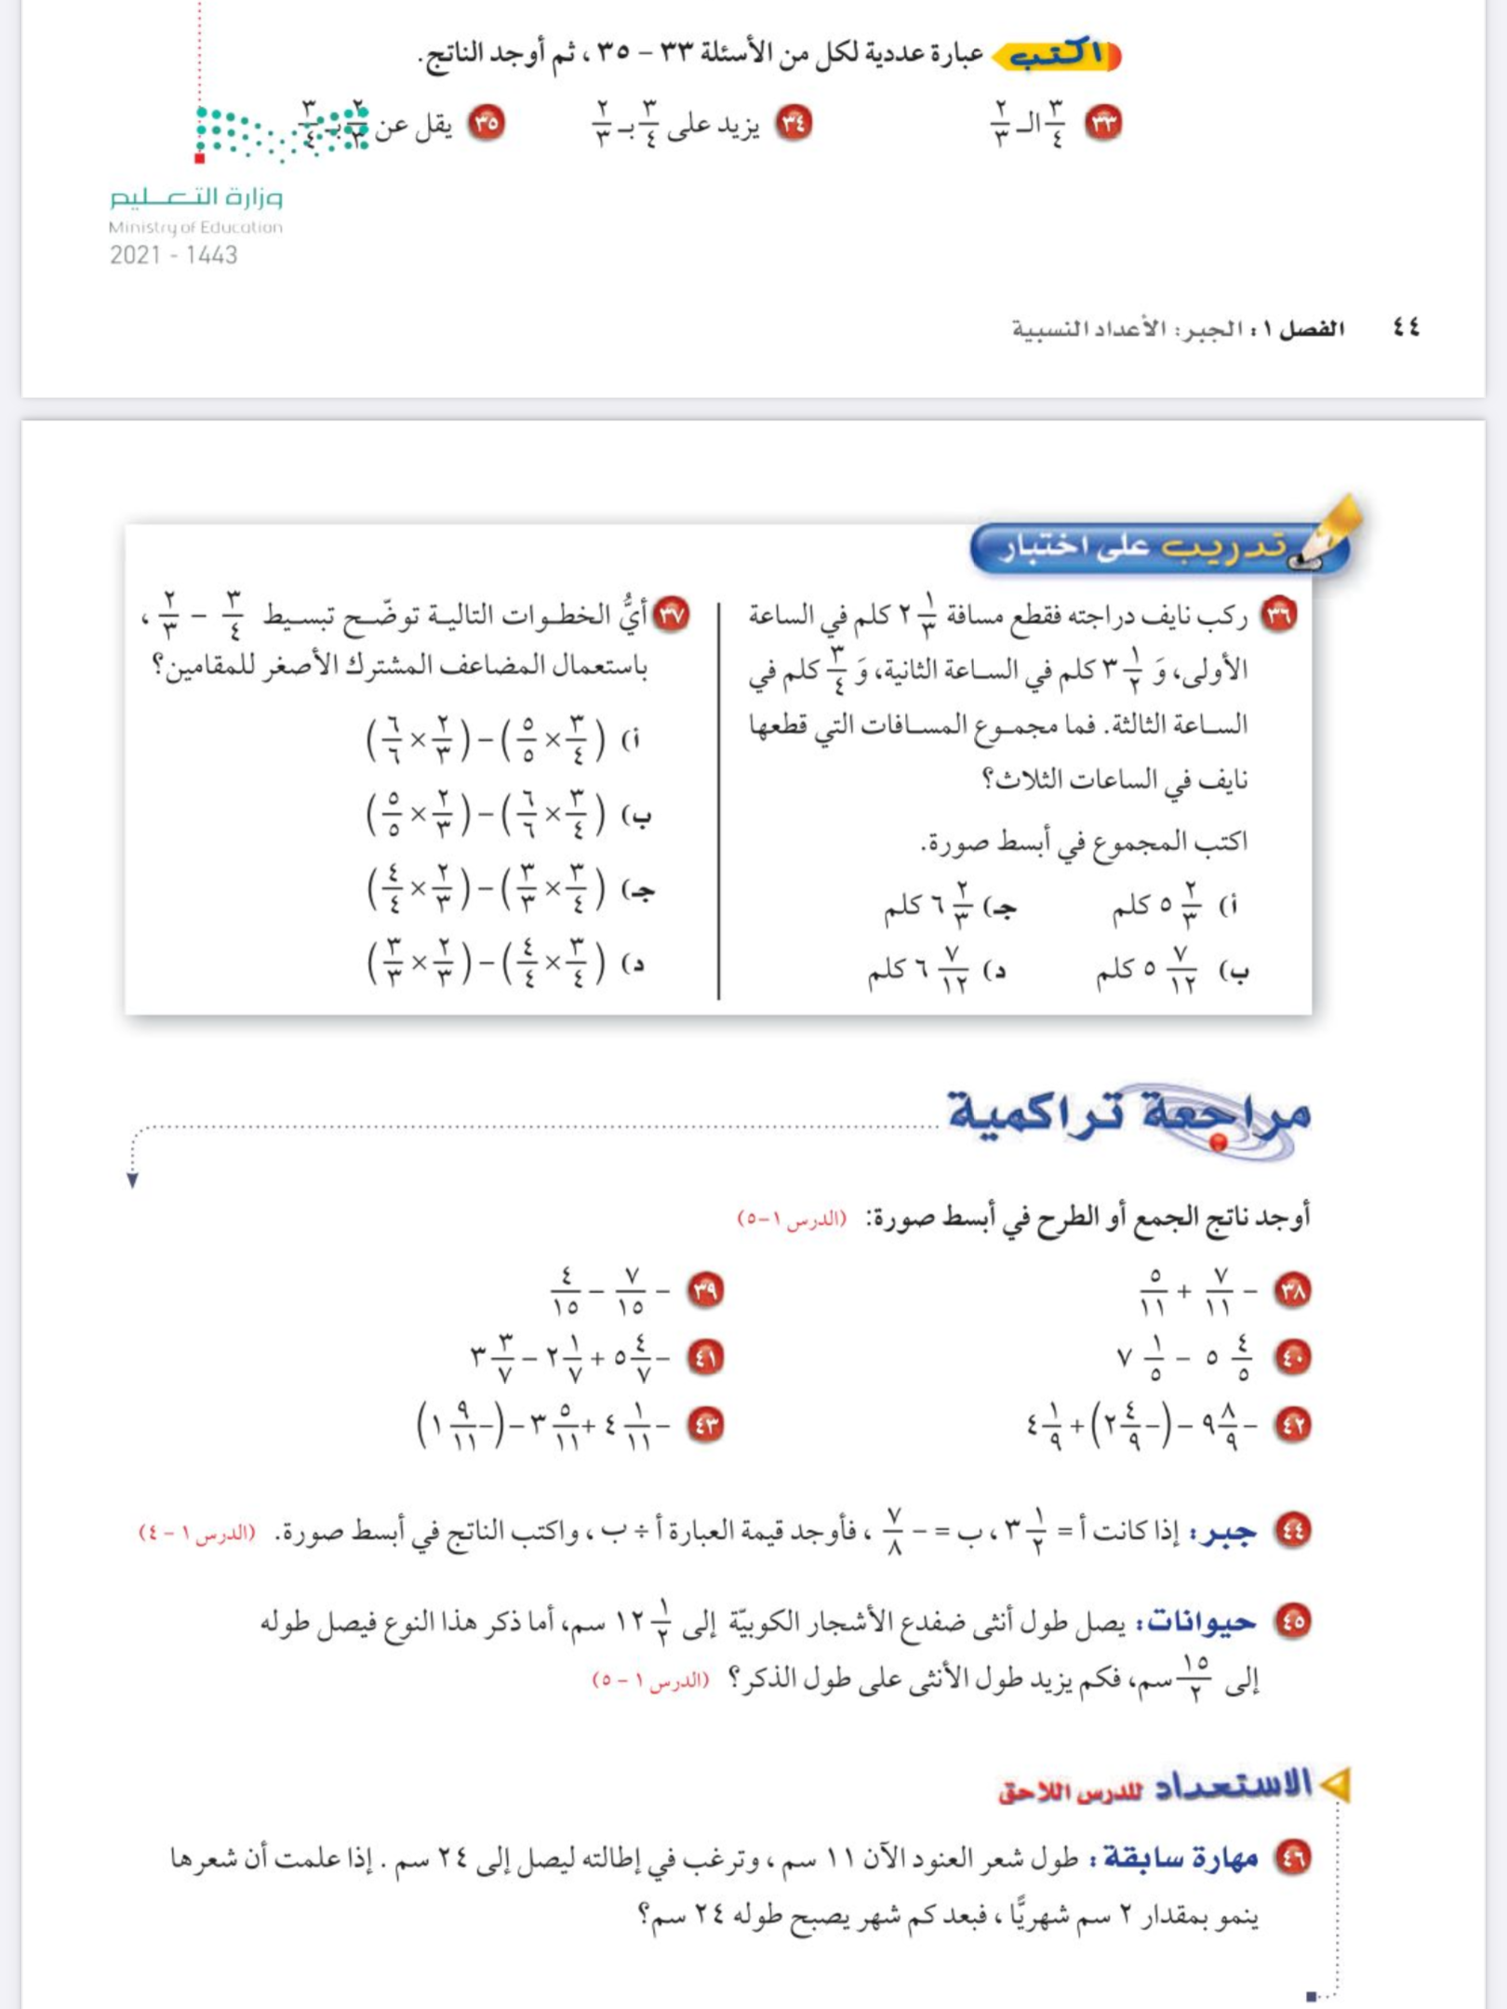
الفصل الأول
الأعداد النسبية
التاريخ
موضوع الدرس
التركيز
جمع الأعداد النسبية
ذات المقامات المختلفة وطرحها
صفحة
٤٥
التدريس
الأهداف
🔹جمع الأعداد النسبية ذات المقامات المختلفة
🔹طرح الأعداد النسبية ذات المقامات المختلفة
التدريب
التقويم
أ
ب
لايساوي صفر

Slide 19
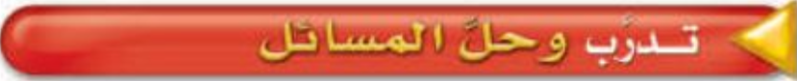
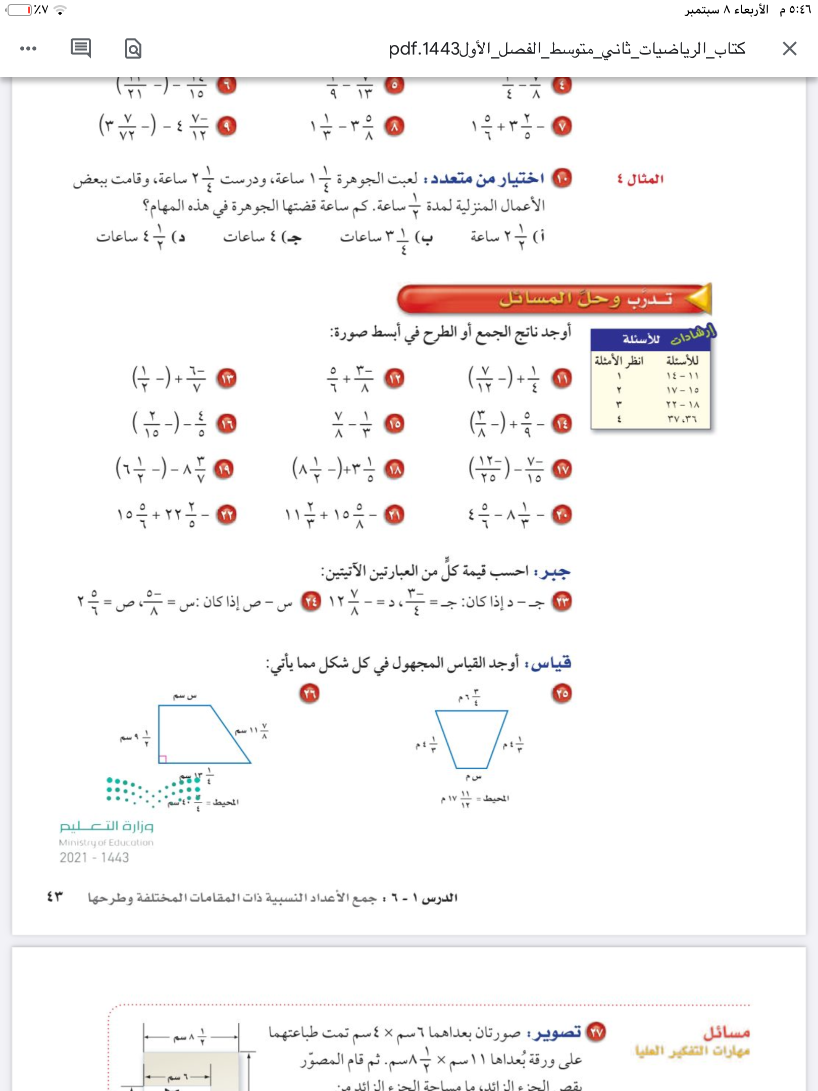
الفصل الأول
الأعداد النسبية
التاريخ
موضوع الدرس
التركيز
جمع الأعداد النسبية
ذات المقامات المختلفة وطرحها
صفحة
٤٣
التدريس
الأهداف
🔹جمع الأعداد النسبية ذات المقامات المختلفة
🔹طرح الأعداد النسبية ذات المقامات المختلفة
التدريب
التقويم

Slide 20
الاستفسارات
الفصل الأول
الأعداد النسبية
التاريخ
موضوع الدرس
التركيز
جمع الأعداد النسبية
ذات المقامات المختلفة وطرحها
التدريس
الأهداف
🔹جمع الأعداد النسبية ذات المقامات المختلفة
🔹طرح الأعداد النسبية ذات المقامات المختلفة
التدريب
التقويم
المفردات
أ
ب
لايساوي صفر

Slide 21

تعلمنا اليوم
الفصل الأول
الأعداد النسبية
التاريخ
موضوع الدرس
التركيز
جمع الأعداد النسبية
ذات المقامات المختلفة وطرحها
التدريس
الأهداف
🔹جمع الأعداد النسبية ذات المقامات المختلفة
🔹طرح الأعداد النسبية ذات المقامات المختلفة
التدريب
التقويم
المفردات

Slide 22

الفصل الأول
الأعداد النسبية
التاريخ
موضوع الدرس
التركيز
جمع الأعداد النسبية
ذات المقامات المختلفة وطرحها
التدريس
جدول التعلم
الأهداف
🔹جمع الأعداد النسبية ذات المقامات المختلفة
🔹طرح الأعداد النسبية ذات المقامات المختلفة
التدريب
ماذا نعرف | ماذا سنتعلم | ماذا تعلمنا اليوم
التقويم
المفردات
🔹جمع الأعداد النسبية ذات المقامات المختلفة
قاعدة الاشارة
في حال جمع وطرح
الاعداد الصحيحة

Slide 23
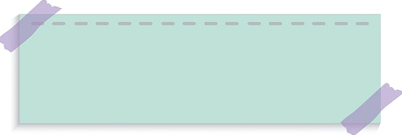



سُبْحَانَكَ اللَّهُمَّ وَبِحَمْدِكَ،
أَشْهَدُ أَنْ لَا إِلَهَ إِلَّا أَنْتَ
أَسْتَغْفِرُكَ وَأَتُوبُ إِلَيْكَ
الفصل الأول
الأعداد النسبية
التاريخ
موضوع الدرس
التركيز
جمع الأعداد النسبية
ذات المقامات المختلفة وطرحها
صفحة
٤٣
التدريس
الأهداف
🔹جمع الأعداد النسبية ذات المقامات المختلفة
🔹طرح الأعداد النسبية ذات المقامات المختلفة
التدريب
التقويم
المفردات
عزيزتي الطالبة
يمكنك زيارة قناة عين التعليمية
أ
ب
لايساوي صفر

